Slide 1
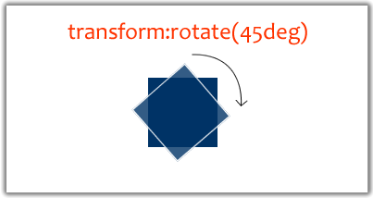
CSS3 动画2 –Transform 2D
-陈欢斌

Slide 2
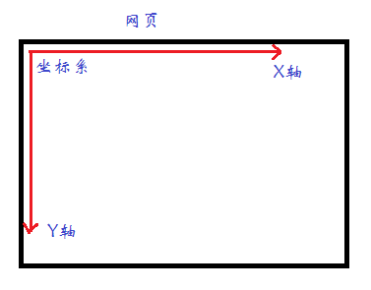
Transform 2D变换 – 概述
2D Transform基本内容包含：
1、transform-origin 变换的基点
2、translate() 位移：单位px, %, em等
- translateX()
- translateY()
3、rotate() 旋转：单位deg
4、scale() 缩放：单位数值
- scaleX()
- scaleY()
5、skew() 斜切：单位deg
- skewX()
- skewY()
6、matrix() 矩阵：本质上scale、skew、rotate、translate都是通过matrix实现的

Slide 3
Transform 2D变换 – 基础语法
transform：none | <transform-function> [<transform-function>]*
示例：
transform: translate(100px) scale(1.5) rotate(45deg);
ps： 以往我们叠加效果都是用逗号(“，”)隔开，但在transform中使用多个transform-function时却需要用空格隔开

Slide 4
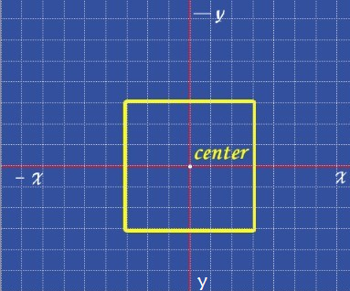
Transform 2D变换 – translate-origin
默认情况，变形的原点在元素的中心点，或者是元素X轴和Y轴的50%处

Slide 5
Transform 2D变换 – translate-origin
transform-origin属性值可以是百分比、em、px等具体值，也可以是top、right、bottom、left和center这样的关键词，和background-position设置很像。
2D的变形中的transform-origin属性可以是一个参数值(另一个默认为y轴50%)，也可以是两个参数值。如果是两个参数值时，第一值设置水平方向X轴的位置，第二个值是用来设置垂直方向Ｙ轴的位置；例如：transform-origin: 50% 50%;
说明：CSS3变形中旋转、缩放、倾斜都可以通过transform-origin属性重置元素的原点（PS：位移就无所谓什么原点了）

Slide 6
Transform 2D变换 - translate
translate类似于position中的relative，把元素从原来的位置移动，而不影响在X、Y轴上任何组件
等同：
translate(100px) ---> translate(100px, 0) ---> translateX(100px)
translate(0, 100px) ---> translateY(100px)

Slide 7
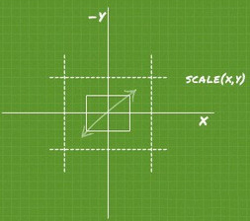
Transform 2D变换 - scale
让元素根据中心原点对对象进行缩放。默认值1。因此0.01到0.99之间的任何值，使一个元素缩小；而任何大于或等于1.01的值，让元素显得更大
可以接受一个值，也可以同时接受两个值，如果只有一个值时，其第二个值默认与第一个值相等：scale(2) ----》scale(2,2)
取值除了可以取正值之外，同时还可以取负值。只不过取负值时，会先让元素进行翻转，然后在进行缩放

Slide 8
Transform 2D变换 - rotate
指定的角度参数对元素根据对象原点指定一个2D旋转
rotate()函数只接受一个旋转的角度值。其取值可以是正的，也可以是负的，正值时，元素默认之下相对元素中心点顺时针旋转；如果取值为负值时，元素默认之下相对元素中心点逆时针旋转

Slide 9
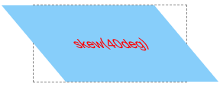
Transform 2D变换 - skew
让元素倾斜显示。它可以将一个对象以其中心位置围绕着X轴和Y轴按照一定的角度倾斜
倾斜有3种：skewX()、skewY()、skew()。
参数x表示元素在x轴方向的倾斜度数。如果度数为正，则表示元素沿下x轴方向逆时针倾斜；如果度数为负，则表示元素沿x轴方向顺时针倾斜。
参数y表示元素在y轴方向的倾斜度数。如果度数为正，则表示元素沿y轴方向顺时针倾斜；如果度数为负，则表示元素沿y轴方向逆时针倾斜。
等同：
skew(40deg) → skew(40deg, 0)→skewX(40deg)
skew(0, 40deg) → skewY(40deg)

Slide 10
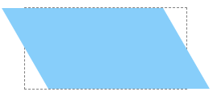
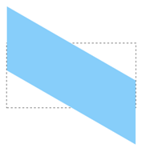
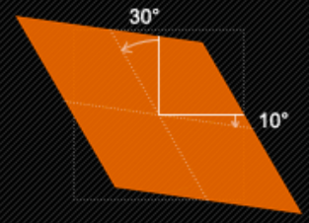


Transform 2D变换 - skew
示例: skewX(30deg)
transform:skewX(30deg); 表示元素沿x轴方向逆时针倾斜30°。如果把30°改为-30°，则元素会沿x轴方向顺时针倾斜30°。
skewX()方法的变形原理是这样的：由于元素限定了高度为100px，而skewX()方法是沿着x轴方向倾斜的。因此只要倾斜角度不超过90°，元素都会保持100px的高度，同时为了保持倾斜，元素只能沿着x轴方向拉长本身。
同理: skewY(30deg)
skew(30deg, 10deg)

Slide 11
Transform 2D变换 – 组合
这2段代码有什么区别？
div1{
transform: rotate(45deg) translate(100px, 100px);
}
div2{
transform: translate(100px, 100px) rotate(45deg);
}
为什么？
参考链接：
http://www.cnblogs.com/xljzlw/p/4966798.html
http://www.alloyteam.com/2012/11/the-order-of-roate-with-rotatex-problem/

Slide 12

transform导致position:fixed 定位问题
问题:
原本fixed是按照浏览器窗口定位的，父级用了transform会导致fixed参照父级容器定位（相当于absolute）
原因(?):
除了transform, 父类设置filter css也会导致这个现象, 看网上说是产生BFC的原因, 但是我尝试过使用display: inline-block/flex, float: left去产生BFC, 但是没有这种现象, 所以我认为是transform和filter 会产生一个layer层的原因, 具体请看<如何使页面交互更流畅(浏览器渲染篇)>
解决方法:
去掉父级transform

Slide 13
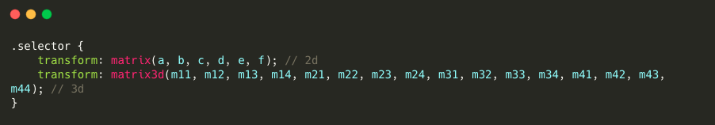

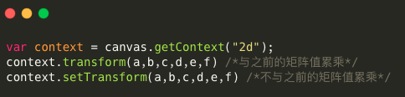
前端中的变换矩阵
CSS中的变换矩阵
SVG中的变换矩阵
参考1
参考2
Canvas中的变换矩阵

Slide 14



Transform 2D变换 - matrix
1、CSS3中的2D矩阵matrix总共提供了六个参数:a,b,c,d,e和f：
matrix(a,b,c,d,e,f) 对应的矩阵为
2、复习下矩阵与向量的乘法，三维向量与3 x 3矩阵的乘积：
3、了解3x3的矩阵之后，即可知道matrix计算方法。

Slide 15
Transform 2D变换 - matrix
1、x和y是元素初始原点的坐标
2、x' 和y'则是通过矩阵变换后得到的新原点坐标
3、通过中间的那个3x3的变换矩阵，对原先的坐标施加变换，就能得到新的坐标了
4、依据矩阵变换规则即可得到：x'=ax+cy+e和 y'=bx+dy+f
5、事实上浏览器标准(默认)矩阵为： transform: matrix(1,0,0,1,0,0);

Slide 16
Transform 2D变换 – matrix与translate
示例，假设矩阵参数如下：
transform: matrix(1,0,0,1,30,30); /*a=1,b=0,c=0,d=1,e=30,f=30*/
我们根据这个矩阵偏移元素的中心点，假设是(0,0)，即x=0，y=0。
于是，变换后的坐标就是：
x'= ax+cy+e = 1*0+0*0+30 =30,
y'= bx+dy+f = 0*0+1*0+30 =30.
于是，中心点坐标从(0, 0)变成了→(30, 30)，怎么样，是不是往右下方同时偏移了30像素哈！！而实际上transform: matrix(1, 0, 0, 1, 30, 30);就等同于transform: translate(30px, 30px);
还不明白，看这里： http://www.zhangxinxu.com/study/201206/css3-transform-matrix-30-30-step.html
所以，transform: matrix(1, 0, 0, 1, x, y);等同于transform: translate(x, y)
推算出：x'=x + e；y'=y + f

Slide 17
Transform 2D变换 – matrix与scale
上面的translate只要关心最后两个参数，而缩放也是只要关心两个参数。哪两个呢？
发现没，matrix(1, 0, 0, 1, 30, 30);的元素比例与原来一样，而这几个参数中，有两个1, 啊哈哈！没错，这两个1就是缩放相关的参数。
其中，第一个缩放x轴，第二个缩放y轴。
用公式就很明白了，假设比例是s，则有matrix(s, 0, 0, s, 0, 0);，于是，套用公式，就有：
x' = ax+cy+e = s*x+0*y+0 = s*x;
y' = bx+dy+f = 0*x+s*y+0 = s*y;
也就是matrix(sx, 0, 0, sy, 0, 0);，等同于scale(sx, sy);

Slide 18
Transform 2D变换 – matrix与rotate
旋转相比前面两个要更高级些，要用到三角函数
方法以及参数使用如下（假设角度为θ）：
matrix(cosθ,sinθ,-sinθ,cosθ,0,0)
结合矩阵公式，就有：
x' = x*cosθ-y*sinθ+0 = x*cosθ-y*sinθ
y' = x*sinθ+y*cosθ+0 = x*sinθ+y*cosθ
看demo：
注意: cosθ和sinaθ中的θ, 是指弧度不是角度: 弧度 = 角度 * π / 180

Slide 19
Transform 2D变换 – matrix与skew
斜切也用到了三角函数，不过是tanθ，它与b, c两个参数相关：（注意y轴倾斜角度在前）:
matrix(1,tan(θy),tan(θx),1,0,0)
结合矩阵公式，就有：
x' = x+y*tan(θx)+0 = x+y*tan(θx)
y' = x*tan(θy)+y+0 = x*tan(θy)+y
ps:
tan(θx)和tan(θy)中的θ都是表示弧度
对应于skew(θx + "deg"，θy+ "deg")中的θx, θy表示倾斜的角度，两者不一样
看demo：

Slide 20
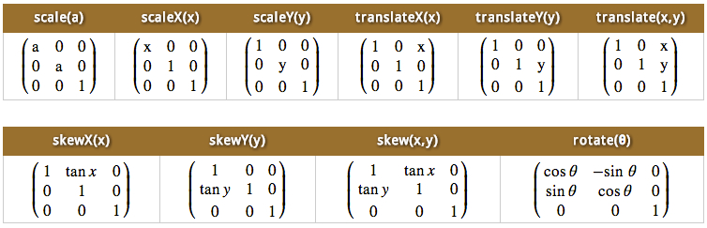
Transform 2D变换 – 与矩阵关系图
transform与矩阵的关系图：

Slide 21


Transform 2D变换 – matrix()与镜像对称
既然CSS3 transform中提供了像skew, rotate, …效果，那还需要矩阵干嘛?
确实，一般的交互是足够了，但是，一些其他的效果，那你又该怎么办呢？比方说“镜像对称效果”！

Slide 22
Transform 2D变换 – matrix()与镜像对称
好吧，其实用scale是可以实现上面的效果的：
看示例：http://www.zhangxinxu.com/study/201206/css3-transform-matrix-mirror.html
复习：直线方程：ax + by + c = 0; ---> y = -ax / b – c / b 如果经过原点(0,0) ---> y = kx
轴围绕的那个点就是CSS3中transform变换的中心点，自然，镜像对称也不例外。
因为该轴永远经过原点，因此，任意对称轴都可以用y = k x表示。则matrix表示就是：
matrix((1-k*k) / (1+k*k), 2k / (1 + k*k), 2k / (1 + k*k), (k*k - 1) / (1+k*k), 0, 0)
怎么推出来的呢？

Slide 23
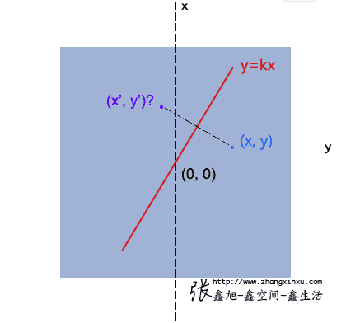
Transform 2D变换 – matrix()与镜像对称
已知y=kx和点(x, y)坐标，求其对称点(x', y')的坐标？

Slide 24
Transform 2D变换 – matrix()与镜像对称
有2个条件：一是垂直，二是中心点在轴线上，因此有：
(y- y') / (x - x') *K = -1 → ky-ky' = -x+x' (x + x') / 2 * k = y + y' → kx+kx' = y+ y'
ps : 两条垂直直线的斜率之积等于-1
很简单的，把x'和y'提出来，就有：
x' = (1-k*k)/(k*k+1) *x + 2k/(k*k+1) *y; y' = 2k/(k*k+1) *x + (k*k-1)/(k*k+1) *y;
再结合矩阵公式： x' = ax+cy+e; y' = bx+dy+f;
我们就可以得到： a = (1-k*k)/(k*k+1); b = 2k/(k*k+1); c = 2k/(k*k+1); d = (k*k-1)/(k*k+1);
也就是上面matrix方法中的参数值啦！

Slide 25
Thinks！

